Slide 1

CEA055 – Estatística e Probabilidade Técnicas de Contagem
Objetivos da aula:
Calcular probabilidades em espaços amostrais finitos utilizando o princípio multiplicativo e a análise combinatória (arranjo, permutação, combinação).
Referências:
Bussab, Morettin. Estatística Básica, 9ed — Cap. 5 (5.2)
Montgomery, Runger. Applied Statistics and Probability for Engineers, 7th ed — Cap. 2 (2.2)
Magalhães, Lima. Noções de Probabilidade e Estatística, 5ed — Cap. 2 (2.1)
Morettin. Estatística Básica: Probabilidade e Inferência — Cap. 2 (2.2, 2.3)
Professor: Marcos Goulart Lima

Slide 2
Eventos equiprováveis (revisando)
Se todos os n pontos de um espaço amostral são igualmente prováveis (equiprováveis), cada um tem probabilidade 1/n. Um evento A com K desses pontos tem P(A) = K/n.
CEA055 – Estatística e Probabilidade – Prof. Marcos Goulart Lima

Slide 3
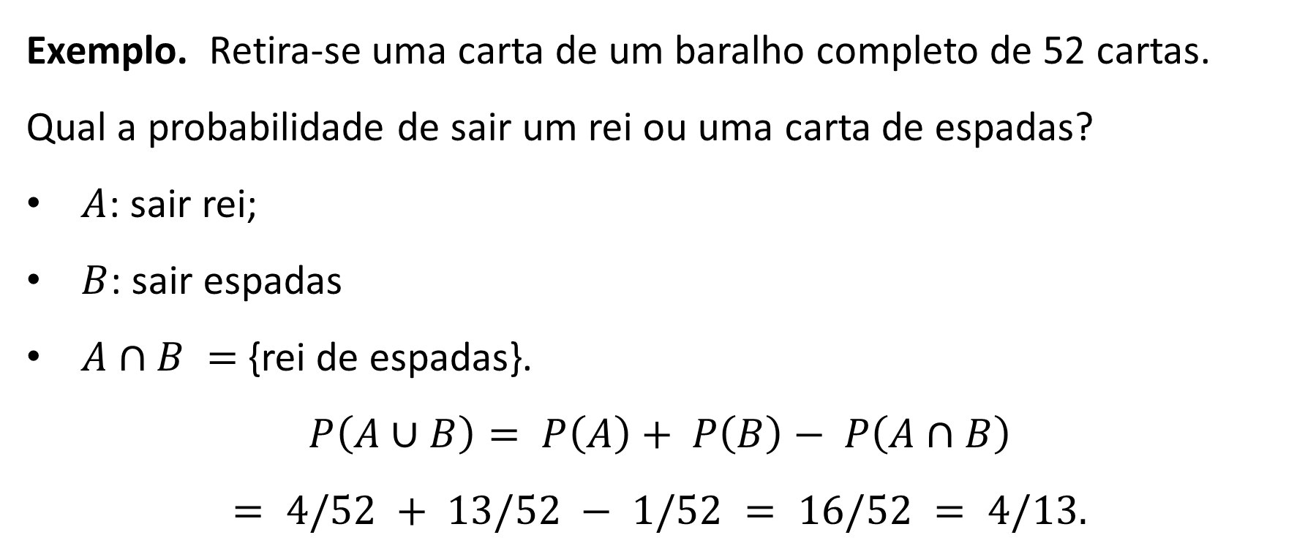
Exemplo. Retira-se uma carta de um baralho completo de 52 cartas. Qual a probabilidade de sair um rei ou uma carta de espadas?
$A$: sair rei;
$B$: sair espadas
$A∩B =${rei de espadas}.
$$P\left(A∪B\right)= P\left(A\right)+ P\left(B\right)− P\left(A∩B\right)$$
$$= 4/52 + 13/52 − 1/52 = 16/52 = 4/13.$$
CEA055 – Estatística e Probabilidade – Prof. Marcos Goulart Lima

Slide 4
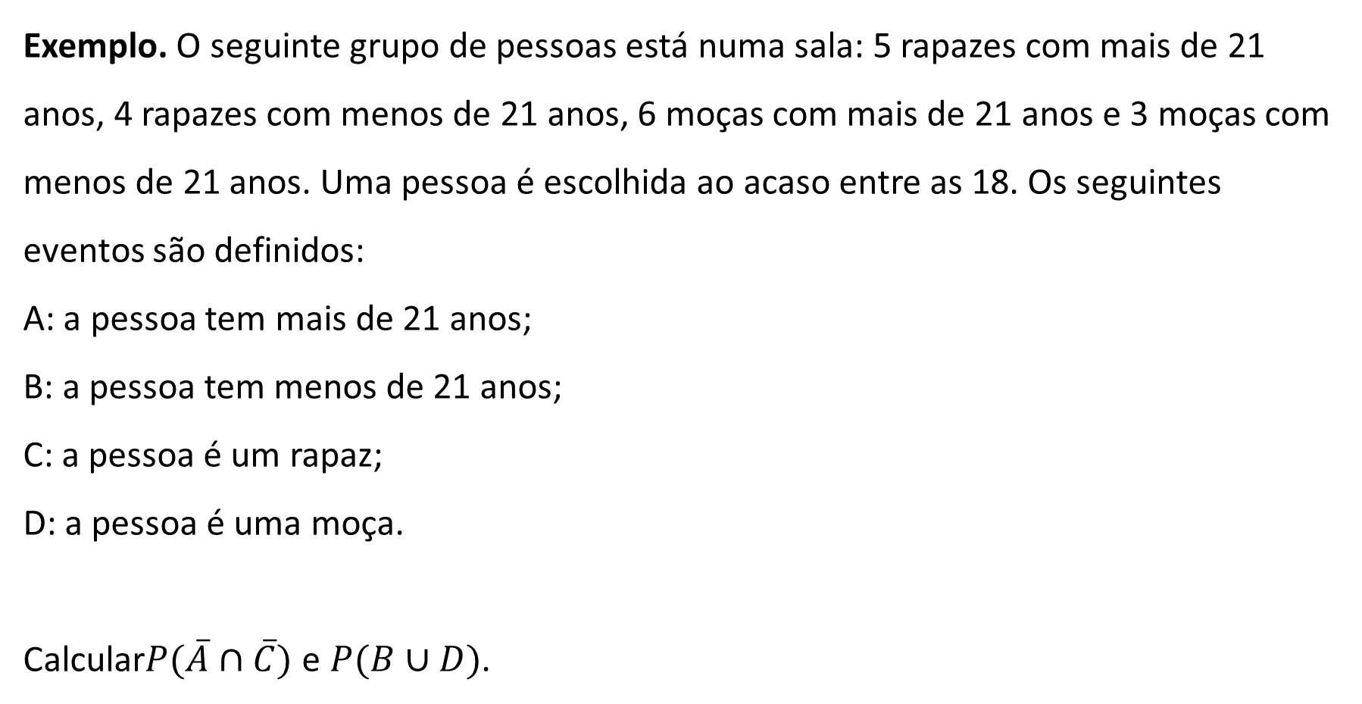
Exemplo. O seguinte grupo de pessoas está numa sala: 5 rapazes com mais de 21 anos, 4 rapazes com menos de 21 anos, 6 moças com mais de 21 anos e 3 moças com menos de 21 anos. Uma pessoa é escolhida ao acaso entre as 18. Os seguintes eventos são definidos:
A: a pessoa tem mais de 21 anos;
B: a pessoa tem menos de 21 anos;
C: a pessoa é um rapaz;
D: a pessoa é uma moça.
Calcular$P(\overline{A}∩\overline{C})$ e $P(B∪D)$.
CEA055 – Estatística e Probabilidade – Prof. Marcos Goulart Lima

Slide 5
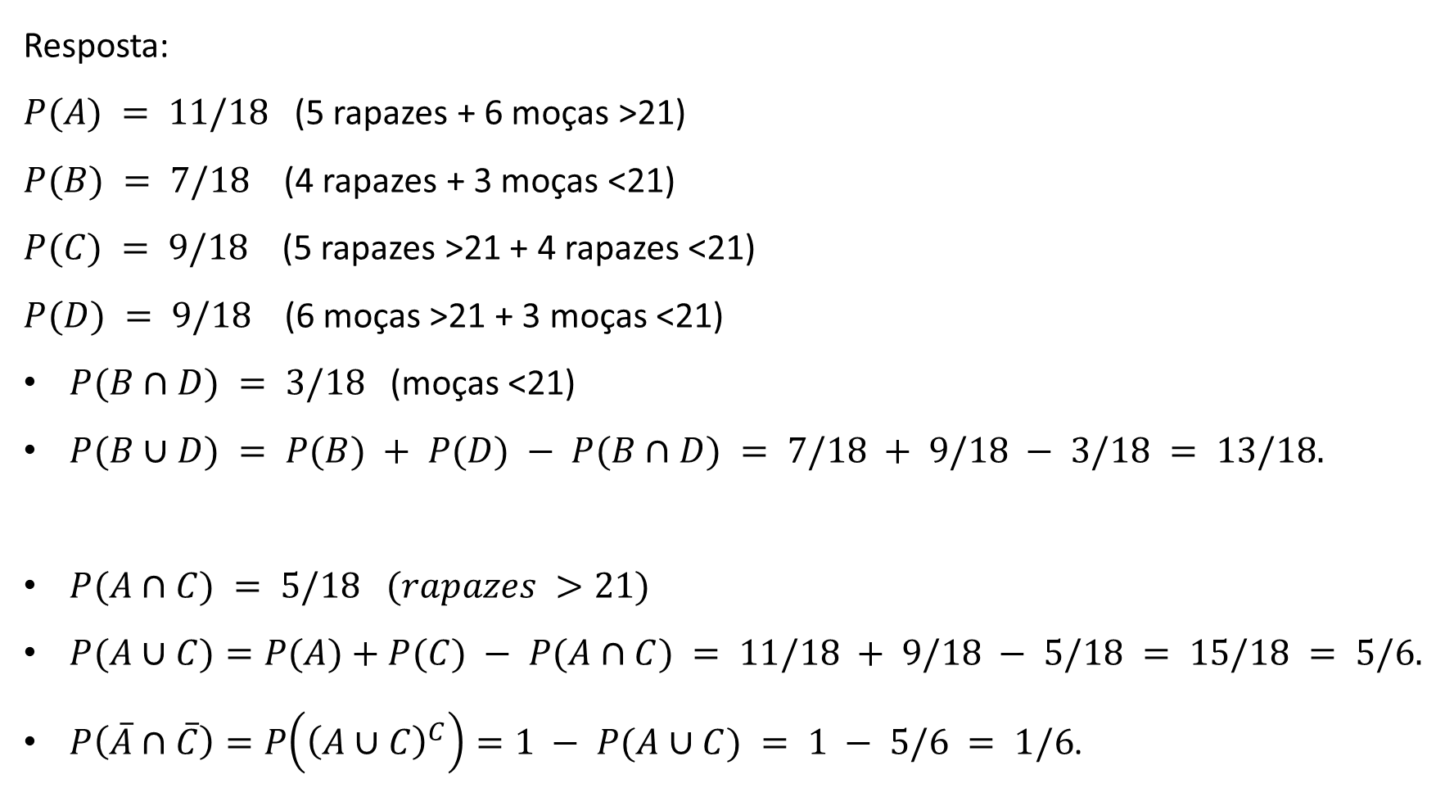
Resposta:
$P(A) = 11/18$(5 rapazes + 6 moças >21)
$P(B) = 7/18$(4 rapazes + 3 moças <21)
$P(C) = 9/18$(5 rapazes >21 + 4 rapazes <21)
$P(D) = 9/18$(6 moças >21 + 3 moças <21)
$P(B∩D) = 3/18$(moças <21)
$P(B∪D) = P(B) + P(D) − P(B∩D) = 7/18 + 9/18 − 3/18 = 13/18.$
$P(A∩C) = 5/18 (rapazes >21)$
$P(A∪C)=P(A)+P(C) − P(A∩C) = 11/18 + 9/18 − 5/18 = 15/18 = 5/6.$
$P\left(\overline{A}∩\overline{C}\right)=P\left({\left(A∪C\right)}^{C}\right)=1 − P(A∪C) = 1 − 5/6 = 1/6$.
CEA055 – Estatística e Probabilidade – Prof. Marcos Goulart Lima

Slide 6
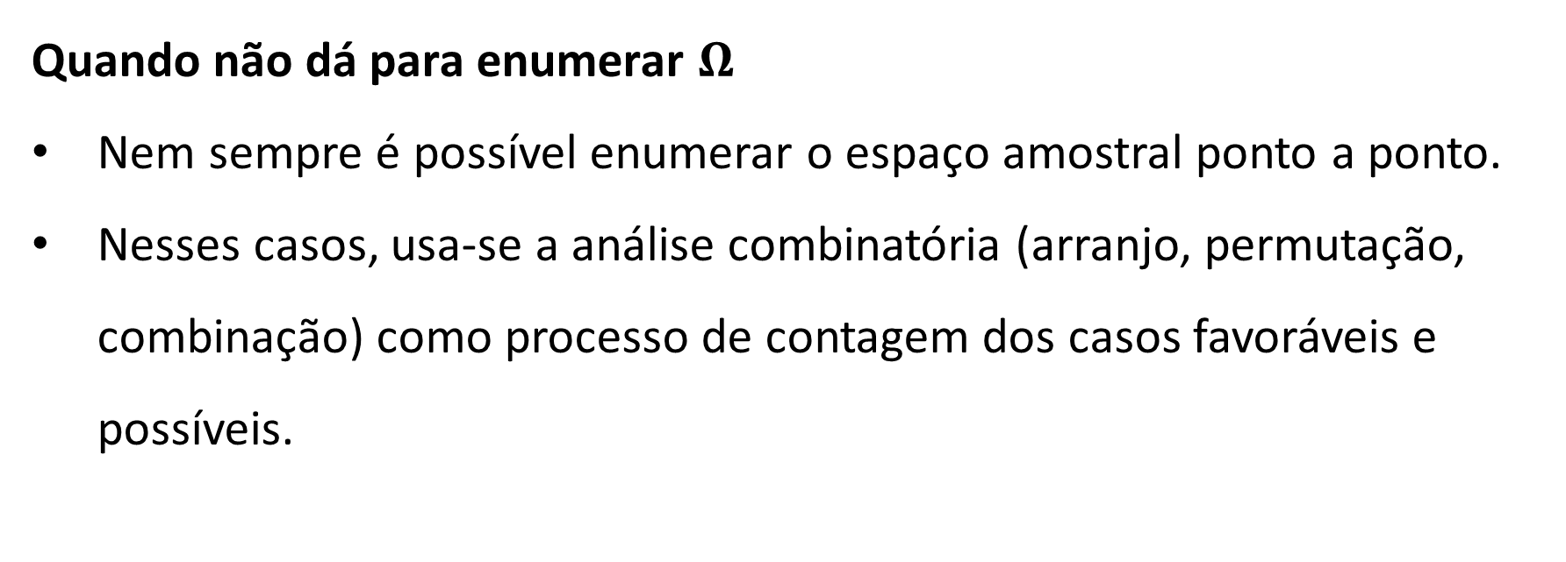
Quando não dá para enumerar $Ω$
Nem sempre é possível enumerar o espaço amostral ponto a ponto.
Nesses casos, usa-se a análise combinatória (arranjo, permutação, combinação) como processo de contagem dos casos favoráveis e possíveis.
CEA055 – Estatística e Probabilidade – Prof. Marcos Goulart Lima

Slide 7
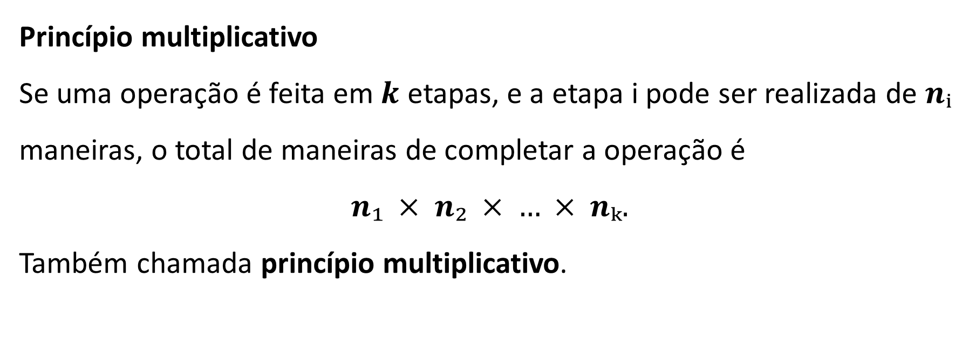
Princípio multiplicativo
Se uma operação é feita em $k$ etapas, e a etapa i pode ser realizada de $nᵢ$ maneiras, o total de maneiras de completar a operação é
$n₁ × n₂ × … × nₖ.$
Também chamada princípio multiplicativo.
CEA055 – Estatística e Probabilidade – Prof. Marcos Goulart Lima

Slide 8
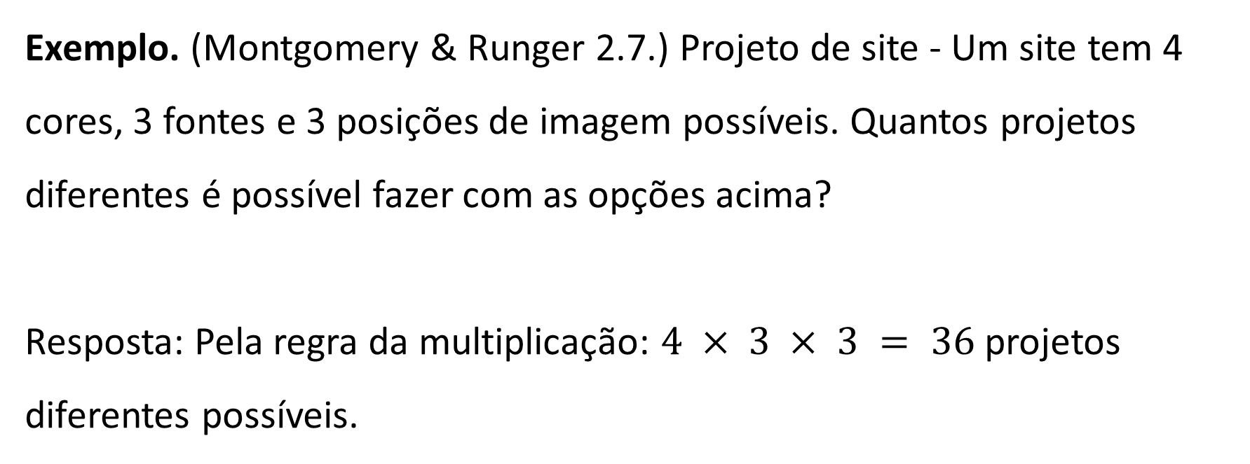
Exemplo. (Montgomery & Runger 2.7.) Projeto de site - Um site tem 4 cores, 3 fontes e 3 posições de imagem possíveis. Quantos projetos diferentes é possível fazer com as opções acima?
Resposta: Pela regra da multiplicação: $4 × 3 × 3 = 36$projetos diferentes possíveis.
CEA055 – Estatística e Probabilidade – Prof. Marcos Goulart Lima

Slide 9
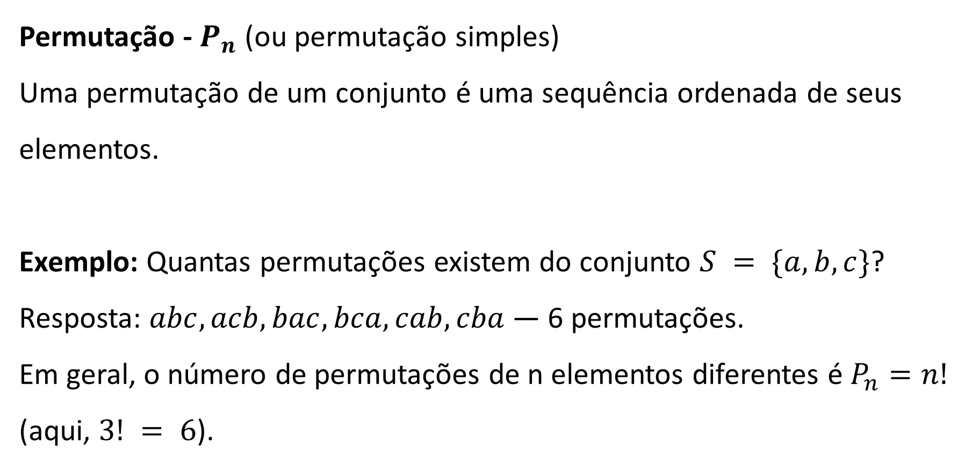
Permutação - $P_{n}$ (ou permutação simples)
Uma permutação de um conjunto é uma sequência ordenada de seus elementos.
Exemplo: Quantas permutações existem do conjunto $S = \{a, b, c\}$?
Resposta: $abc, acb, bac, bca, cab, cba$ — 6 permutações.
Em geral, o número de permutações de n elementos diferentes é $P_{n}=n!$ (aqui, $3! = 6$).
CEA055 – Estatística e Probabilidade – Prof. Marcos Goulart Lima

Slide 10
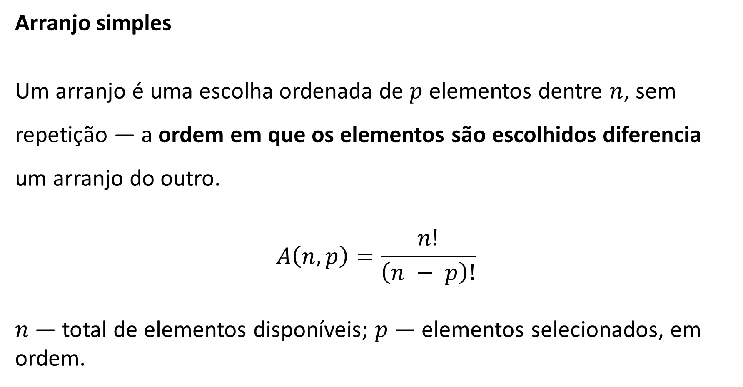
Arranjo simples
Um arranjo é uma escolha ordenada de $p$ elementos dentre $n$, sem repetição — a ordem em que os elementos são escolhidos diferencia um arranjo do outro.
$$A\left(n,p\right)=\frac{n!}{\left(n − p\right)!}$$
$n$— total de elementos disponíveis; $p$ — elementos selecionados, em ordem.
CEA055 – Estatística e Probabilidade – Prof. Marcos Goulart Lima

Slide 11
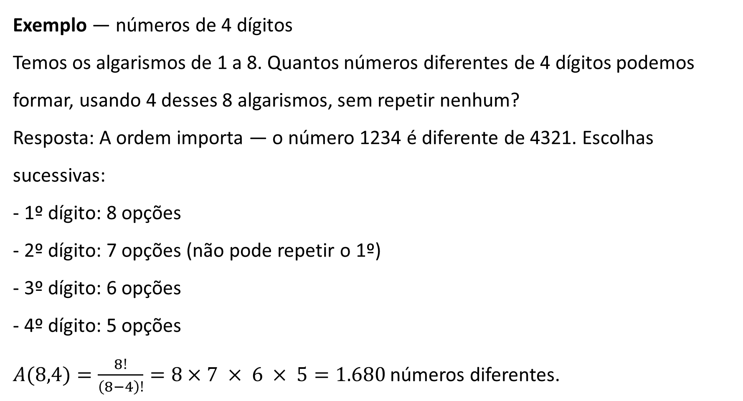
Exemplo — números de 4 dígitos
Temos os algarismos de 1 a 8. Quantos números diferentes de 4 dígitos podemos formar, usando 4 desses 8 algarismos, sem repetir nenhum?
Resposta: A ordem importa — o número 1234 é diferente de 4321. Escolhas sucessivas:
- 1º dígito: 8 opções
- 2º dígito: 7 opções (não pode repetir o 1º)
- 3º dígito: 6 opções
- 4º dígito: 5 opções
$A(8,4)=\frac{8!}{\left(8−4\right)!}=8×7 × 6 × 5=1.680$ números diferentes.
CEA055 – Estatística e Probabilidade – Prof. Marcos Goulart Lima

Slide 12
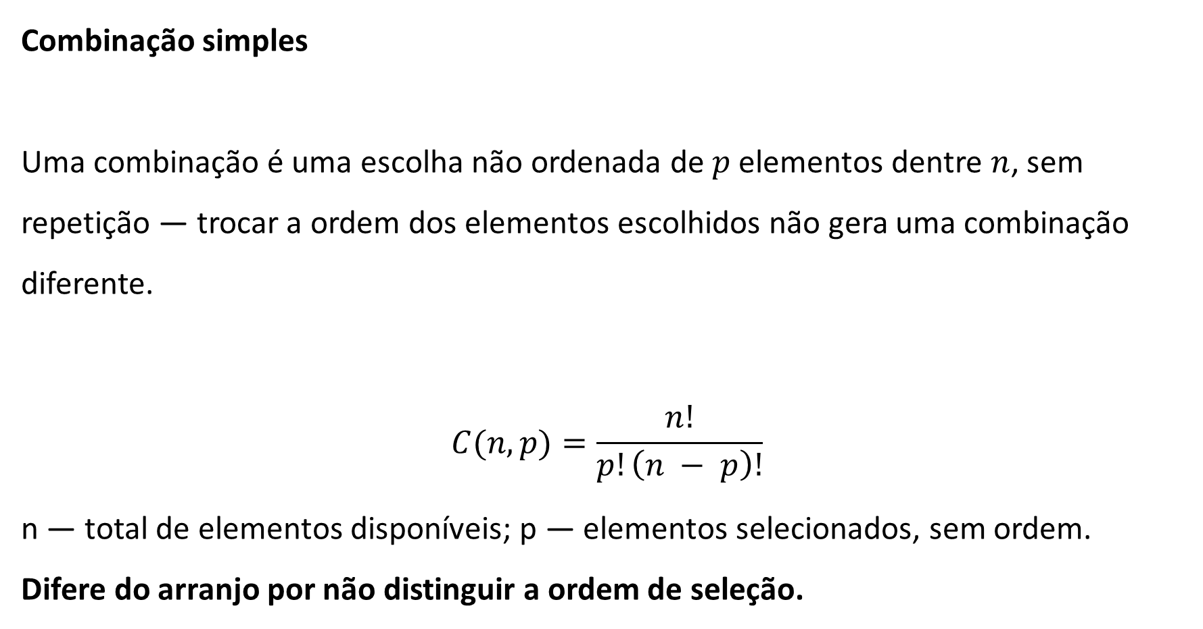
Combinação simples
Uma combinação é uma escolha não ordenada de $p$ elementos dentre $n$, sem repetição — trocar a ordem dos elementos escolhidos não gera uma combinação diferente.
$$C(n,p)=\frac{n!}{p!\left(n − p\right)!}$$
n — total de elementos disponíveis; p — elementos selecionados, sem ordem.
Difere do arranjo por não distinguir a ordem de seleção.
CEA055 – Estatística e Probabilidade – Prof. Marcos Goulart Lima

Slide 13
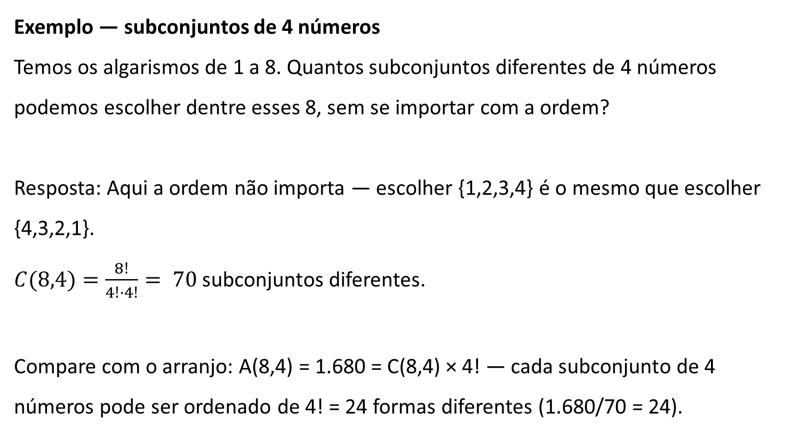
Exemplo — subconjuntos de 4 números
Temos os algarismos de 1 a 8. Quantos subconjuntos diferentes de 4 números podemos escolher dentre esses 8, sem se importar com a ordem?
Resposta: Aqui a ordem não importa — escolher {1,2,3,4} é o mesmo que escolher {4,3,2,1}.
$C(8,4)=\frac{8!}{4!·4!}= 70$subconjuntos diferentes.
Compare com o arranjo: A(8,4) = 1.680 = C(8,4) × 4! — cada subconjunto de 4 números pode ser ordenado de 4! = 24 formas diferentes (1.680/70 = 24).
CEA055 – Estatística e Probabilidade – Prof. Marcos Goulart Lima

Slide 14
Exemplo. Em um congresso científico existem 15 matemáticos e 12 estatísticos. Qual a probabilidade de se formar uma comissão com 5 membros, na qual figurem 3 matemáticos e 2 estatísticos?
CEA055 – Estatística e Probabilidade – Prof. Marcos Goulart Lima

Slide 15
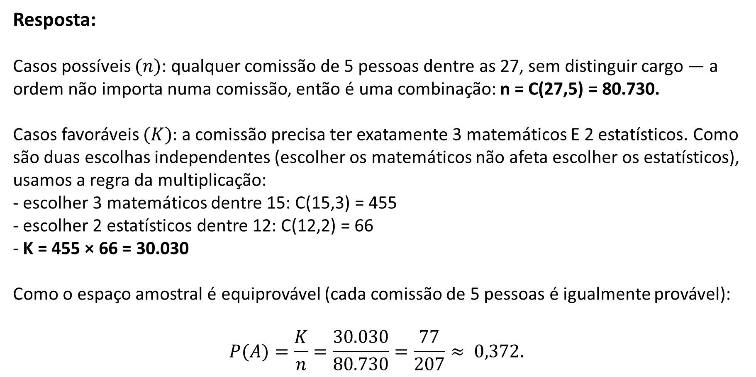
Resposta:
Casos possíveis $(n)$: qualquer comissão de 5 pessoas dentre as 27, sem distinguir cargo — a ordem não importa numa comissão, então é uma combinação: n = C(27,5) = 80.730.
Casos favoráveis $(K)$: a comissão precisa ter exatamente 3 matemáticos E 2 estatísticos. Como são duas escolhas independentes (escolher os matemáticos não afeta escolher os estatísticos), usamos a regra da multiplicação:
- escolher 3 matemáticos dentre 15: C(15,3) = 455
- escolher 2 estatísticos dentre 12: C(12,2) = 66
- K = 455 × 66 = 30.030
Como o espaço amostral é equiprovável (cada comissão de 5 pessoas é igualmente provável):
$$P(A)=\frac{K}{n}=\frac{30.030}{80.730}=\frac{77}{207}≈ 0,372.$$
CEA055 – Estatística e Probabilidade – Prof. Marcos Goulart Lima

Slide 16
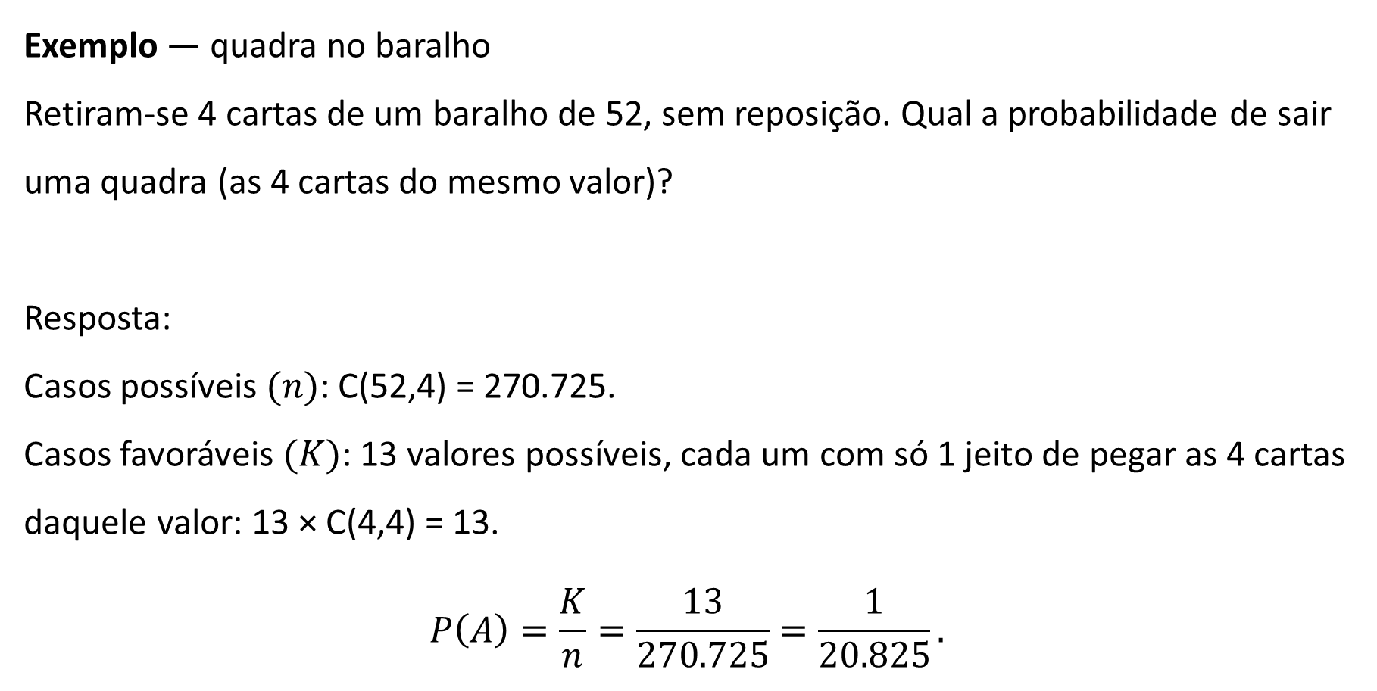
Exemplo — quadra no baralho
Retiram-se 4 cartas de um baralho de 52, sem reposição. Qual a probabilidade de sair uma quadra (as 4 cartas do mesmo valor)?
Resposta:
Casos possíveis $(n)$: C(52,4) = 270.725.
Casos favoráveis $(K)$: 13 valores possíveis, cada um com só 1 jeito de pegar as 4 cartas daquele valor: 13 × C(4,4) = 13.
$$P\left(A\right)=\frac{K}{n}=\frac{13}{270.725}=\frac{1}{20.825}.$$
CEA055 – Estatística e Probabilidade – Prof. Marcos Goulart Lima

Slide 17
Exemplo. (caras e coroas) Uma moeda é lançada 5 vezes. Qual a probabilidade de sair exatamente 3 caras e 2 coroas?
Resposta:
Casos possíveis: cada lance tem 2 resultados (cara ou coroa), e são 5 lances independentes: 2⁵ = 32.
Casos favoráveis: dentre os 5 lances, escolher quais 3 serão caras (a ordem entre os lances não importa, é uma combinação): C(5,3) = 10.
P(A) = 10/32 = 5/16.
CEA055 – Estatística e Probabilidade – Prof. Marcos Goulart Lima

Slide 18
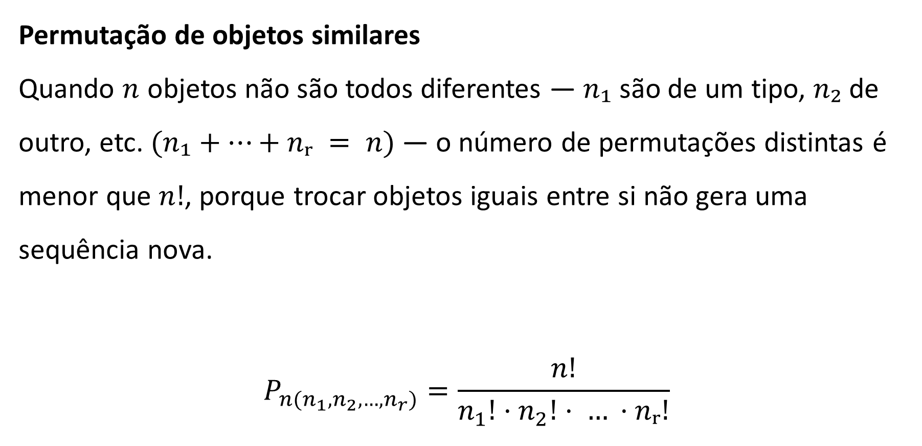
Permutação de objetos similares
Quando $n$ objetos não são todos diferentes — $n₁$ são de um tipo, $n₂$ de outro, etc. $(n₁+…+nᵣ = n)$— o número de permutações distintas é menor que $n!$, porque trocar objetos iguais entre si não gera uma sequência nova.
$$P_{n(n_{1},n_{2},…,n_{r})}=\frac{n!}{n_{1}!·n_{2}!· … ·nᵣ!}$$
CEA055 – Estatística e Probabilidade – Prof. Marcos Goulart Lima

Slide 19
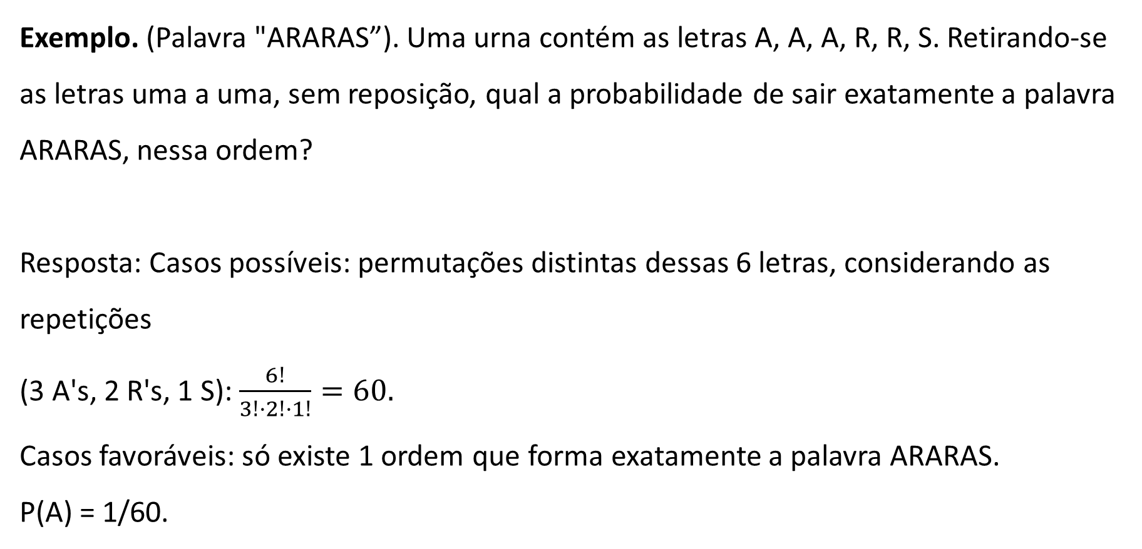
Exemplo. (Palavra "ARARAS”). Uma urna contém as letras A, A, A, R, R, S. Retirando-se as letras uma a uma, sem reposição, qual a probabilidade de sair exatamente a palavra ARARAS, nessa ordem?
Resposta: Casos possíveis: permutações distintas dessas 6 letras, considerando as repetições
(3 A's, 2 R's, 1 S): $\frac{6!}{3!·2!·1!}=60.$
Casos favoráveis: só existe 1 ordem que forma exatamente a palavra ARARAS.
P(A) = 1/60.
CEA055 – Estatística e Probabilidade – Prof. Marcos Goulart Lima

Slide 20
Leitura recomendada:
Bussab & Morettin — Cap. 5 (5.2)
Montgomery & Runger — Cap. 2 (2.2)
Magalhães & Lima — Cap. 2 (2.1)
Morettin — Cap. 2 (2.2, 2.3)
CEA055 – Estatística e Probabilidade – Prof. Marcos Goulart Lima

Slide 21
Exercícios recomendados:
Bussab & Morettin, Cap. 5: Problema 11
Montgomery & Runger, Cap. 2: Exercícios 2.2.3, 2.2.4, 2.2.5, 2.2.6, 2.2.7, 2.2.9, 2.2.10, 2.2.11, 2.2.12 e 2.2.14
Morettin, Cap. 2: Exercícios 5, 6, 7, 8, 9, 10, 11, 12, 13 e 17
CEA055 – Estatística e Probabilidade – Prof. Marcos Goulart Lima

